Slide 1
Правильная осанка-залог твоего здоровья.

Slide 2
Содержание
Цели и задачи.
Осанка
Виды нарушения осанки
Проявление боковых искривление позвоночника (сколиоз)
Нагрузка позвоночника при поднятии тяжести
Положения позвоночного столба
Меры профилактики
Коррекция осанки
Упражнения для формирования правильной осанки
Подвижные игры для профилактики нарушений осанки.

Slide 3
Цель: обучение детей младшего школьного возраста; укрепление детского организма; обучение каждого ребёнка осознанно заниматься физическими упражнениями; создание основы для разностороннего физического развития, разностороннее развитие двигательных способностей, умений осуществлять собственно двигательную, физкультурно-оздоровительную и спортивную деятельность.
задачи:
формирование правильной осанки у детей младшего школьного возраста;
воспитание у детей бережного отношения к своему здоровью;
воспитание навыков личной гигиены;
развитие умения владеть своим телом.

Slide 4
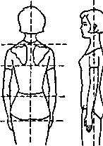
Осанка
Осанка - это привычное положение тела при стоянии, ходьбе, сидении; формируется в процессе роста, развития и воспитания (в период от 5 до 18 лет).
Эталоном для подражания может служить осанка балерин, а так­же спортсменок, занимающихся спортивной и художественной гимнастикой, синхронным плаванием.
Признаки правильной осанки:
• голова приподнята, грудная клетка развернута, плечи - на одном уровне;
• если смотреть сзади, голова, шея и позвоночник составляют прямую вертикальную линию;
• если смотреть сбоку, позво­ночник имеет небольшие углубления в шейном и поясничном отделах (лордозы) и небольшую выпуклость в грудном отделе (кифоз).

Slide 5
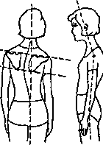
Осанка
Признаки неправильной
осанки
• голова выдвинута за продольную ось тела (опущенная голова);
• плечи сведены вперед, подняты (или асимметричное положение плеч);
• круглая спина, запавшая грудная клетка; живот выпячен, таз отставлен назад;
• излишне увеличен поясничный изгиб.

Slide 6
Виды нарушений осанки:
Во фронтальной плоскости
В сагиттальной плосксоти
Сутулость
заключается в появлении изгиба позвоночника во фронтальной плоскости и называется сколиотическая или асимметричная осанка; характеризуется асимметрией между правой и левой половинами туловища, про-являющейся в разной высоте надплечий, различном по-ложении лопаток как по высоте, так и по отношению к позвоночнику, к грудной стенке
Круглая спина
Кругловогнутая спина
Плоская спина
Плосковогнутая спина

Slide 7
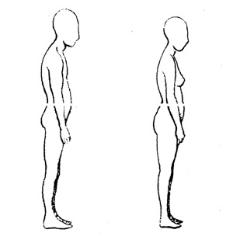
Сутулость - нарушение осанки в основе которого лежит увеличение грудного кифоза с одновременным уменьшением поясничного лордоза. Шейный лордоз, как правило, укорочен и углублен вследствие того, что грудной кифоз распространяется до уровня 4-5 шейных позвонков. Надплечья приподняты. Плечевые суставы приведены.

Slide 8
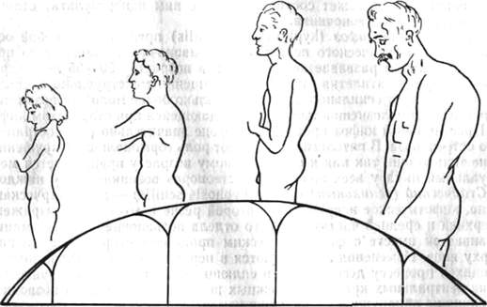
Круглая спина (тотальный кифоз) - нарушение осанки, связанное со значительным увеличением грудного кифоза и отсутствием поясничного лордоза. Для компенсации отклонения проекции общего центра масс кзади дети стоят и ходят на слегка согнутых ногах. Угол наклона таза уменьшен и это тоже способствует сгибательной установке бедра относительно средней линии тела. Голова наклонена вперед, надплечья приподняты, плечевые суставы приведены, грудь западает, руки свисают чуть впереди туловища.

Slide 9
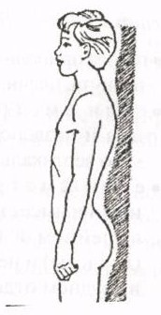
Кругловогнутая спина - нарушение осанки состоящее в увеличении всех физиологических изгибов позвоночника. Угол наклона таза увеличен. Ноги слегка согнуты или в положении легкого переразгибания в коленных суставах. Передняя брюшная стенка перерастянута, живот выступает, либо даже свисает. Надплечья приподняты, плечевые суставы приведены, голова бывает выдвинута вперед от средней линии тела.

Slide 10
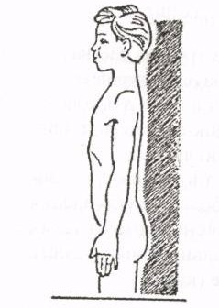
Плоская спина - нарушение осанки, характеризующееся уменьшением всех физиологических изгибов позвоночника, в первую очередь - поясничного лордоза и уменьшением угла наклона таза. Вследствие уменьшения грудного кифоза грудная клетка смещена вперед. Нижняя часть живота выстоит. Лопатки часто крыловидны.

Slide 11
Плосковогнутая спина - нарушение осанки, состоящее в уменьшении грудного кифоза при нормальном или увеличенном поясничном лордозе. Шейный лордоз часто тоже уплощен. Угол наклона таза увеличен. Таз смещен кзади. Ноги могут быть слегка согнуты или переразогнуты в коленных суставах.

Slide 12
Сколиоз
Сколиоз (греч. skoliosis - искривление, от skolios - кривой) – это заболевание, характеризующееся дугообразным искривлением позвоночника во фронтальной плоскости, сочетающееся с торсией позвонков.
Торсия - скручивание позвонков вокруг вертикальной оси, сопровождающееся деформацией их отдельных частей и смещением смежных позвонков относительно друг друга в течение всего периода роста позвоночника.

Slide 13
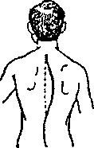
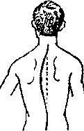
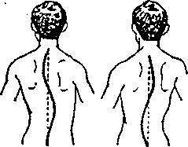
Проявления боковых искривлений позвоночника
Возможность проявления сколиоза особенно велика в возрасте 11-15лет, когда быстро растет скелет, а мышечная система отстает в своем развитии.Именно в этот период на осанку влияют сон на мягкой постели, неправильное положение туловища во время сидения и стояния, неравномерная нагрузка на позвоночник.
Одна из причин нарушения осанки у детей школьного возраста- неправильная посадка(положение) за письменным столом во время школьных уроков, а также при выполнении домашних заданий или при чтении.
Правосторонний сколиоз
Левосторонний сколиоз
S-образные сколиозы

Slide 14
Причины сколиоза:
аномалии развития позвоночника;
превышение массы тела и нагрузки на опорно-двигательный аппарат над его возможностями;
перенесенные заболевания (рахит, полиомиелит, туберкулёз, плеврит, радикулит и др.);
травмы (переломы позвоночника), рубцы после ожогов, различных травматических повреждений, заболеваний позвоночника;
неправильное положение тела вследствие физиологических особенностей человека (плоскостопие, разная длинна ног или отсутствие одной из них, косоглазие или близорукость из-за которых человек вынужден принимать неправильную позу при работе);
неправильная осанка;
недостаточность и слабость мышечно-связочного аппарата позвоночника;
изменения в центральной нервной системе.

Slide 15
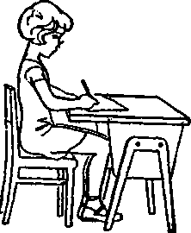
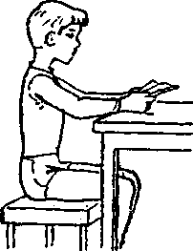
Положение позвоночного столба
правильное

Slide 16
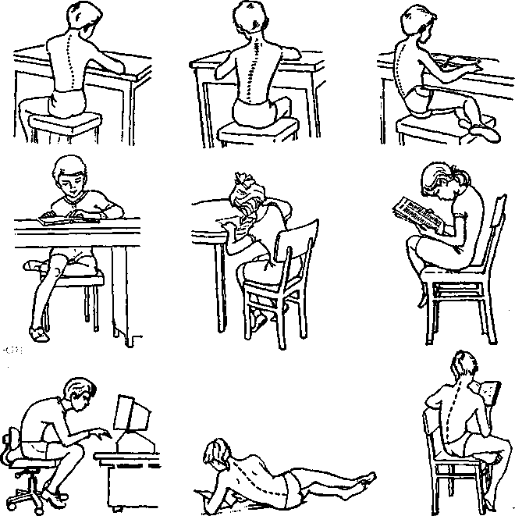
Положение позвоночного столба
неправильное

Slide 17
Меры профилактики
Для предупреждения нарушений осанки соблюдать следующие профилактические меры:
1.При выполнении письменных и устных уроков опираться о спинку стула спиной. Стараться сидеть прямо, не наклоняя вперед голову или верхнюю часть туловища , чтобы не напрягать мышцы.
2.При длительной работе сидя необходимо чаще менять позу, вставать и прохаживаться по комнате, устраивать физкультминутки.
3.Не садиться перед телевизором в слишком мягком кресле или диване. Сиденье должно быть на высоте полуметра от пола.
4.Перемещая тяжёлые вещи на значительное расстояние, лучше носить их на спине, например в рюкзаке, а не в руках или в сумке через плечо.
5. Поднимая что-то тяжелое, необходимо сгибать ноги, а не спину.

Slide 18
Коррекция осанки
Физические упражнения способствуют нормализации осанки. Однако эффект можно ожидать только при систематическом и продолжительном их выполнении.
Коррекция осанки, достигнутая с помощью упражнений, может дать стойкий эффект лишь при одновременном формировании "навыка правильной осанки (на основе мышечно-суставного чувства), позволяющего ощущать положение определенных частей тела.
После объяснений о правильной осанке и показа «идеальной» осанки приступают к выработке соответствующих ей мышечно-суставных ощущений. Используют: тренировку перед зеркалом (зрительный самоконтроль); взаимоконтроль занимающихся; принятие правильной осанки и исправление дефектов у стены, когда к мышечно-суставным ощущениям прибавляются тактильные при соприкосновении со стеной; исправление дефектов осанки по указанию учителя физкультуры (например: «Галя, разверни плечи!», «Сергей, не сутулься!» и т. п.).

Slide 19
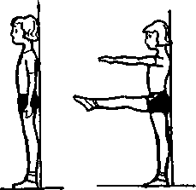
Упражнения для формирования правильной осанки
В ПОЛОЖЕНИИ СТОЯ
Встать спиной к стене, касаясь ее затылком, лопатками, тазом и пятками. Сохранить это положение в течение 5 с. Запомнить его и, стараясь не нарушать, сделать шаг вперед, затем назад.
Стоя у стены, подтянуть руками к животу ногу, согнутую в колене, не теряя касания со стеной.
Стоя у стены, вытянуть руки вперед. Поднять прямую ногу вперед, не теряя касания со стеной.

Slide 20
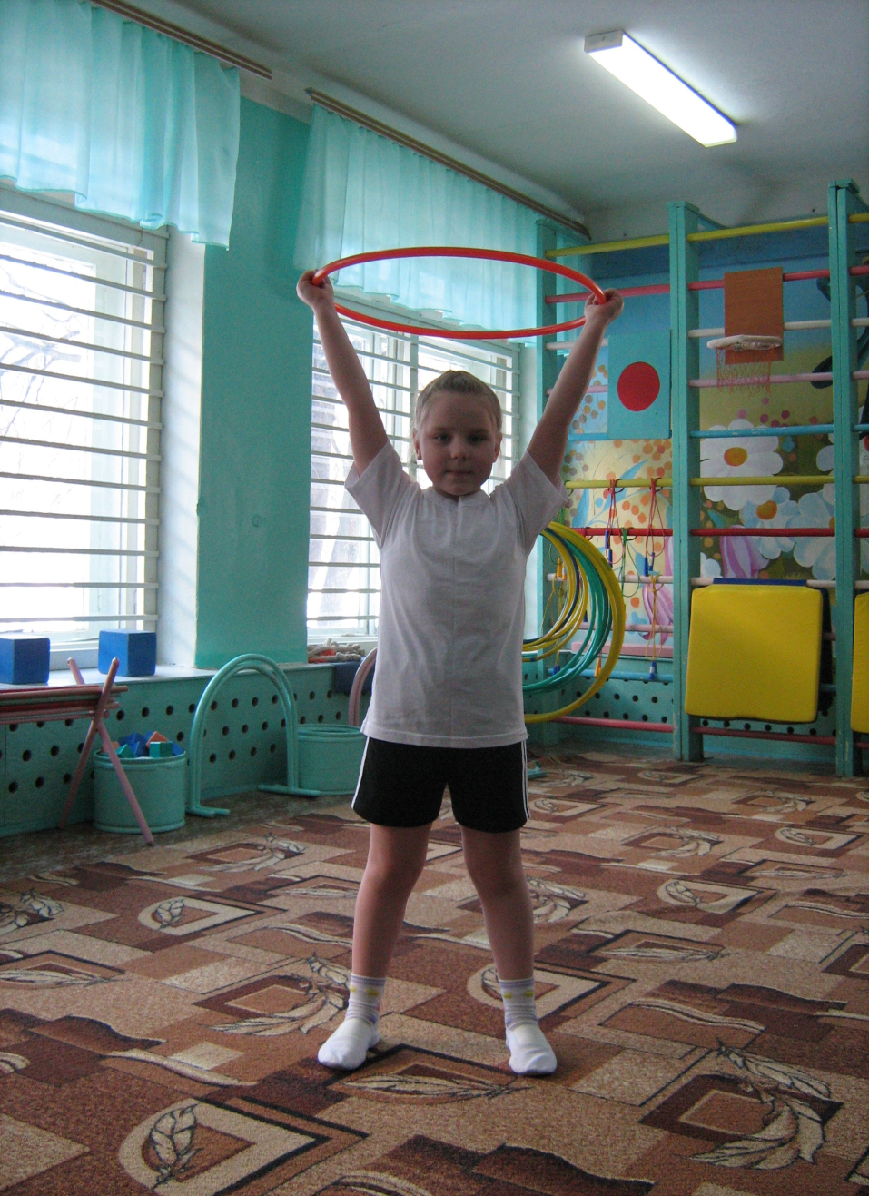
УПРАЖНЕНИЯ В ИСХОДНОМ ПОЛОЖЕНИИ СТОЯ
Поднимание обруча. Поднять вытянутые руки с обручем вверх, энергично потянуться, выпрямляя спину; опустить руки вниз.

Slide 21
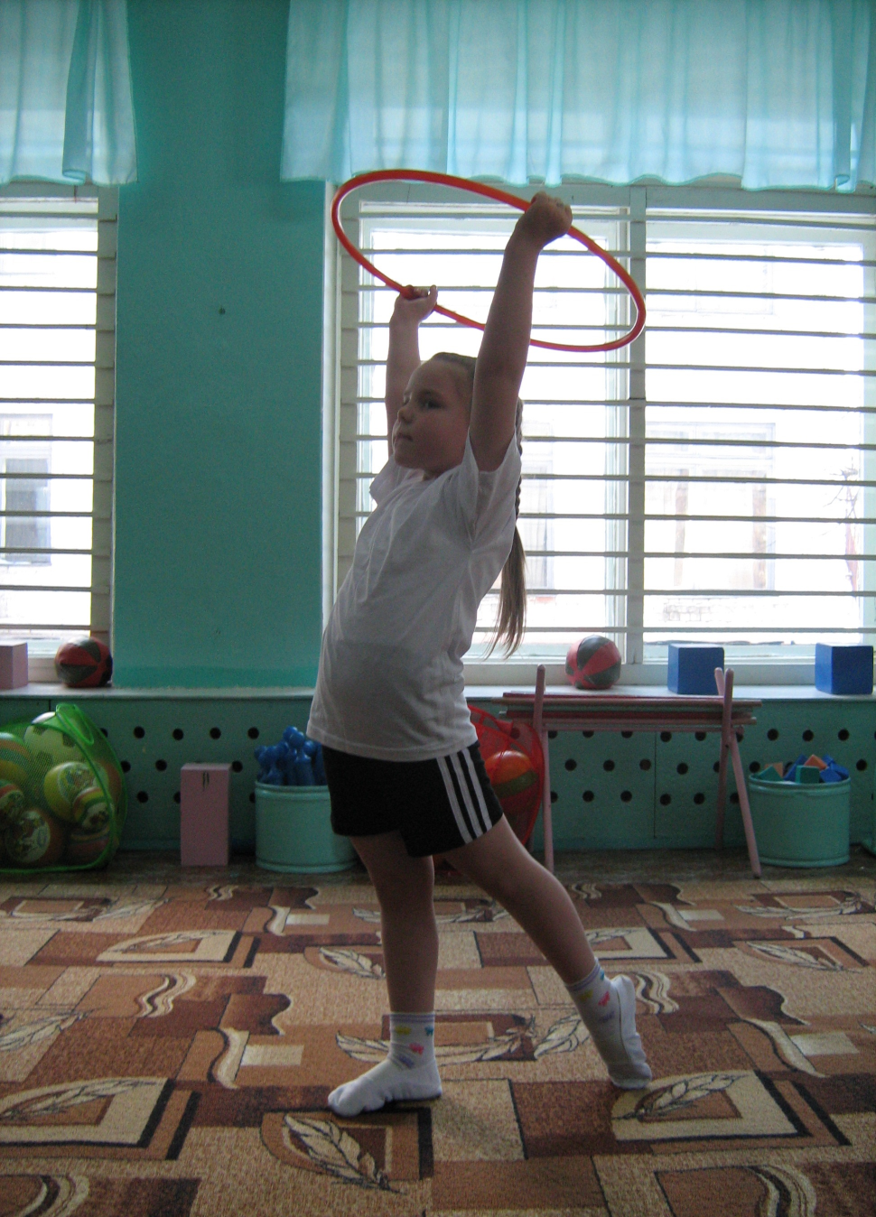
Пригибание спины. Поднять обруч вверх над головой, прогибая спину и отставляя одну ногу назад на носок; опустить обруч вниз.

Slide 22
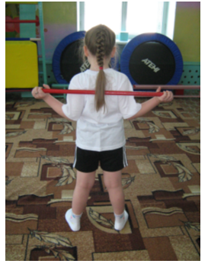
Отведение палки за спину. Поднять палку вверх, затем сгибая руки, опустить ее за спину и прижать к углам лопаток; вытянув руки вверх, опустить палку вниз.

Slide 23
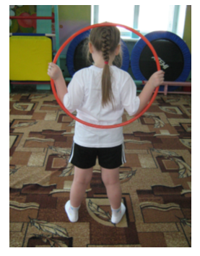
Опускание обруча за спину. Подняв обруч вертикально вверх, сгибать руки, опуская его вниз за спину и сводя лопатки

Slide 24
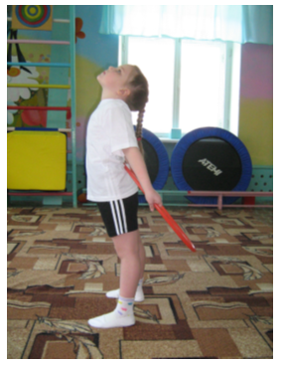
Отведение рук с обручем назад. Держа обруч за спиной, отводить руки назад, прогибая спину и сводя лопатки. Избегать чрезмерного прогибания в пояснице.

Slide 25
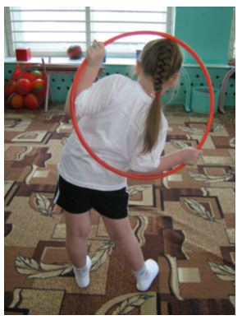
Упражнения для туловища
Наклоны в стороны. Держа обруч за спиной, выпрямив туловище, наклоняться влево и вправо.

Slide 26
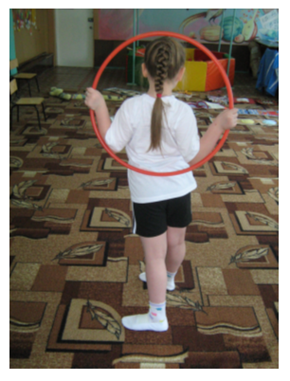
Повороты в стороны. Держа обруч за спиной, поворачиваться влево и вправо.

Slide 27
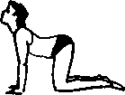
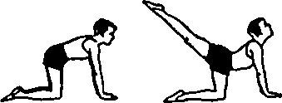
Упражнения для формирования правильной осанки
СТОЯ НА КОЛЕНЯХ
Упереться прямыми руками в пол. Выгнув спину, держаться так 5-7 с; прогнуться в пояснице, держаться 3-5 с.
Упереться прямыми руками в пол, отводить назад прямые ноги (поочередно) и голову, прогибаясь в пояснице

Slide 28
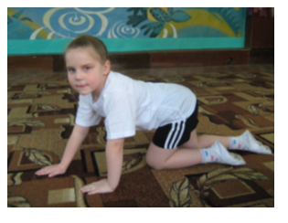
Ходьба. Став на четвереньки, прогнуть спину, поднять голову и передвигаться вперед мелкими переступаниями рук и ног.

Slide 29
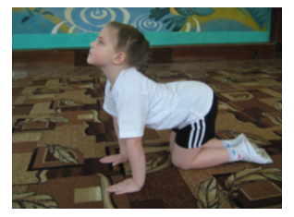
«Кошка». Став на четвереньки, сильно сгибать и прогибать спину, подражая движениям кошки, когда она делает «горбик» и потягивается после сна.

Slide 30
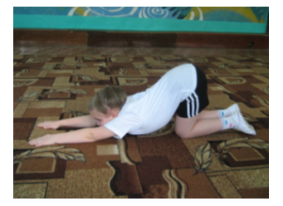
«Скольжение». Став на четвереньки, скользящим движением ладоней вытянутых вперед рук опуститься грудью к полу, прогибая спину; затем, подтянув руки и туловище назад, вернуться в прежнее положение.

Slide 31
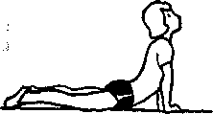
Упражнения для формирования правильной осанки
ЛЕЖА НА ЖИВОТЕ
Упереться в пол согнутыми руками. Разгибая руки и не отрывая бедер от пола, запрокинуть голову назад, максимально прогнуться, держаться так 3-5 с, вернуться в и. п.
Кисти рук соединить за спиной. Поднять голову, плечи и ноги; прогнуться, вернуться в и. п.

Slide 32
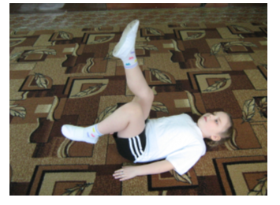
УПРАЖНЕНИЯ В ИСХОДНОМ ПОЛОЖЕНИИ ЛЕЖА
«Велосипедист». Лежа на спине, подняв ноги, попеременно сгибать и разгибать их, подражая движениям ног велосипедиста

Slide 33
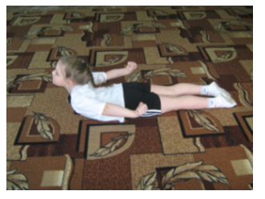
«Лодочка». Лежа на груди, прогибаться в спине, отводя голову и руки назад.

Slide 34
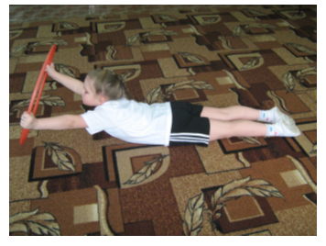
. Поднимание обруча. Лежа на груди, поднимать вытянутыми вперед руками обруч, прогибаясь в спине.

Slide 35
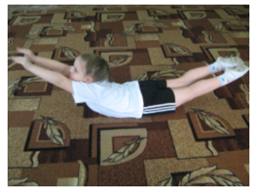
«Рыбка». Лежа на груди, прогибаться в спине, поднимая вытянутые руки и ноги вверх.

Slide 36
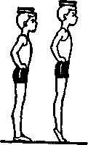
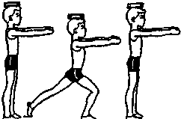
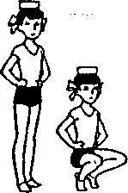
Упражнения для формирования правильной осанки
С ПРЕДМЕТОМ НА ГОЛОВЕ
Стоя с предметом на голове и сохраняя правильное положение туловища, подняться на носки, вернуться в и. п.
Ноги вместе, руки вперед. Делать выпады вперед правой, затем левой ногой.
Ноги вместе, руки на поясе. Присесть и вернуться в и. п.

Slide 37
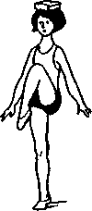
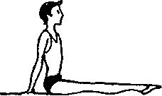
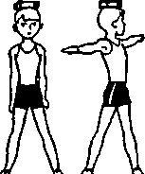
Упражнения для формирования правильной осанки
Стоя у стены, поднимать к груди поочередно левое, затем правое колено.
Ноги шире плеч, руки опущены. Повороты вправо и влево, руки в стороны.
Ноги вместе. Опираясь сзади прямыми руками на пол, прогнуться, как можно выше поднять таз, вернуться в и. п.

Slide 38
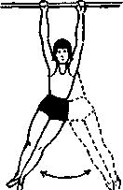
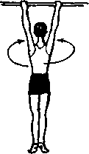
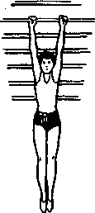
Упражнения для формирования правильной осанки
В ВИСЕ
Махи прямыми ногами вправо-влево («Маятник»).
Повороты туловища вправо и влево как можно больше. Прямые ноги вместе.
Вис на гимнастической стенке или перекладине.

Slide 39
Подвижные игры для профилактики нарушения осанки
«Не урони мешочек». Отмечают линии старта и финиша. Рас стояние между ними - 5-10 м. У стартовой линии выстраиваются две-три колонны по 3-4 игрока в каждой. На голове у всех мешочки с песком весом по 100-150 г. Нужно пройти по коридору, обозначенному мелом, гимнастическими палками или скакалками, не по теряв мешочек и сохраняя правильную осанку. Ширина коридора -30 см. Выигрывает команда, выполнившая задание более быстро и правильно.
Методические указания. Коридор можно проходить разными способами, например на носках, держа руки на поясе, или в полуприседе с прямой спиной, руки на поясе и т. д. Находясь в колоннах, И игроки начинают движение со старта после того, как предыдущий игрок пересек линию финиша. При передвижении не следует наклоняться вперед. Можно провести игру, построив игроков на линии старта в одну шеренгу; тогда выиграет тот, кто пересечет линию финиша первым.

Slide 40
Подвижные игры для профилактики нарушения осанки
«Салки». Выбирают водящего. Его задача - запятнать (осалить) как можно больше игроков, но только тех, которые не успели вовремя принять правильную осанку. Стоит убегающему принять правильную осанку, он уже в безопасности. Водящему приходится прибегать к хитростям: бежать будто бы за одним игроком, а мимоходом, изловчившись, осалить другого (дотронуться рукой). Осаленные игроки выбывают из игры.
Методические указания. Продолжительность игры - 5-10 мин; |два-три раза менять водящего. В конце игры отмечают лучшего водящего и игроков, ни разу не осаленных.
После выполнения упражнений на осанку можно повисеть на перекладине, гимнастической стенке и т. д., расслабив мышцы на 15-20 с.

Slide 41
Использованные источники
1. http://www.doctorkaminsky.ru/
2. drkaminsky@mail.ru
3. Осанка. Воспитание правильной осанки. Лечение нарушений осанки
Автор: И. С. Красикова
Издательство: Корона-Век
ISBN 978-5-903383-24-5; 2008 г.

